Slide 1
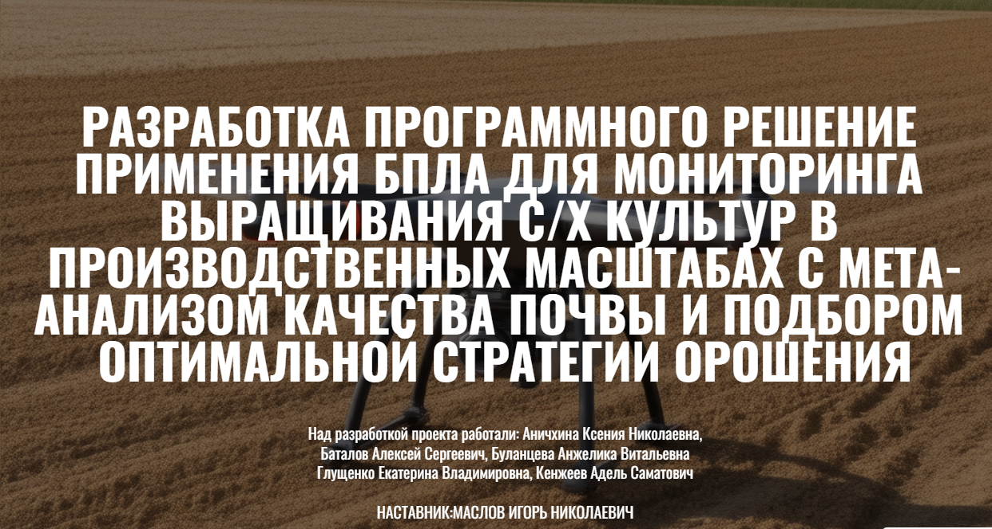

Slide 2
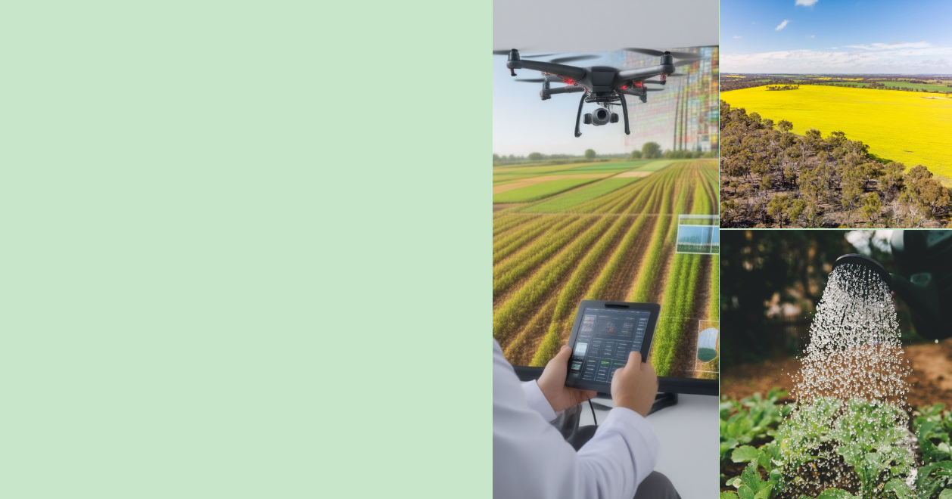
Актуальность стартапа
Стартап обладает высокой актуальностью на современном рынке сельского хозяйства, обусловленной несколькими факторами:
Рост спроса на продовольствие: Мировое население растет, а вместе с ним увеличивается и спрос на продовольствие. Необходимо повышать производительность сельского хозяйства, чтобы обеспечить продовольственную безопасность.
Экологические проблемы: Интенсивное сельское хозяйство приводит к загрязнению почвы и воды, а также к истощению природных ресурсов. Необходимо внедрять экологически чистые технологии, которые позволят снизить негативное воздействие на окружающую среду.

Slide 3

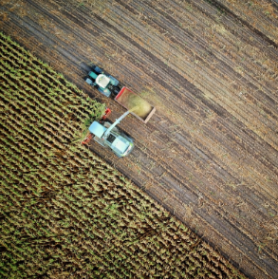
Технологический прогресс: Развитие беспилотных летательных аппаратов (БПЛА) и технологий искусственного интеллекта (ИИ) открывает новые возможности для оптимизации сельского хозяйства. БПЛА могут собирать данные о состоянии растений и почвы, а ИИ позволяет анализировать эти данные и создавать персонализированные решения для повышения урожайности и снижения затрат.
Повышение спроса на качественную продукцию: Потребители все больше внимания уделяют качеству и безопасности продуктов питания. Оптимизация условий выращивания с помощью может повысить качество продукции и снизить риск использования пестицидов и гербицидов.
Актуальность стартапа подтверждается растущим спросом на решения для точного земледелия и внедрения технологий БПЛА и ИИ в сельском хозяйстве. Стартап предлагает инновационное решение для повышения эффективности и устойчивости сельского хозяйства, отвечая на актуальные потребности современного рынка.

Slide 4
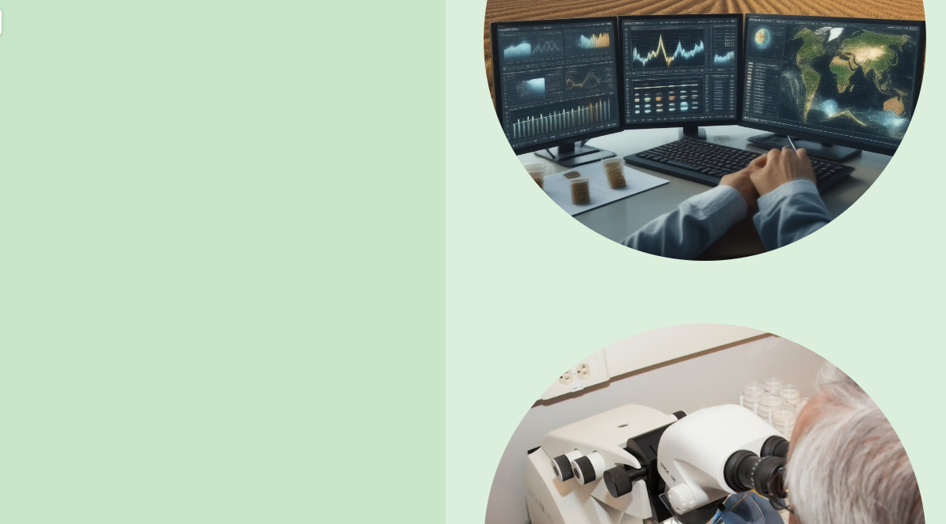
Проблема стартапа
Регуляторные ограничения: Законодательство в области использования БПЛА в сельском хозяйстве в разных странах может быть разным. Необходимо получить разрешения на полеты БПЛА, обеспечить их безопасность и соблюдение всех правил.
Технологические сложности: Необходимо обеспечить стабильную и точную работу БПЛА в различных погодных условиях и на разных типах местности. Программное обеспечение должно быть надежным и стабильным, а алгоритмы машинного обучения - эффективными и точными. Сбор и обработка больших объемов данных, полученных с БПЛА, требуют мощных вычислительных ресурсов и высокопроизводительных систем хранения данных.
Внедрение и интеграция: Сложно интегрировать систему с уже существующими системами управления на сельскохозяйственных предприятиях. Необходимо обеспечить совместимость с различными типами оборудования и программного обеспечения.

Slide 5

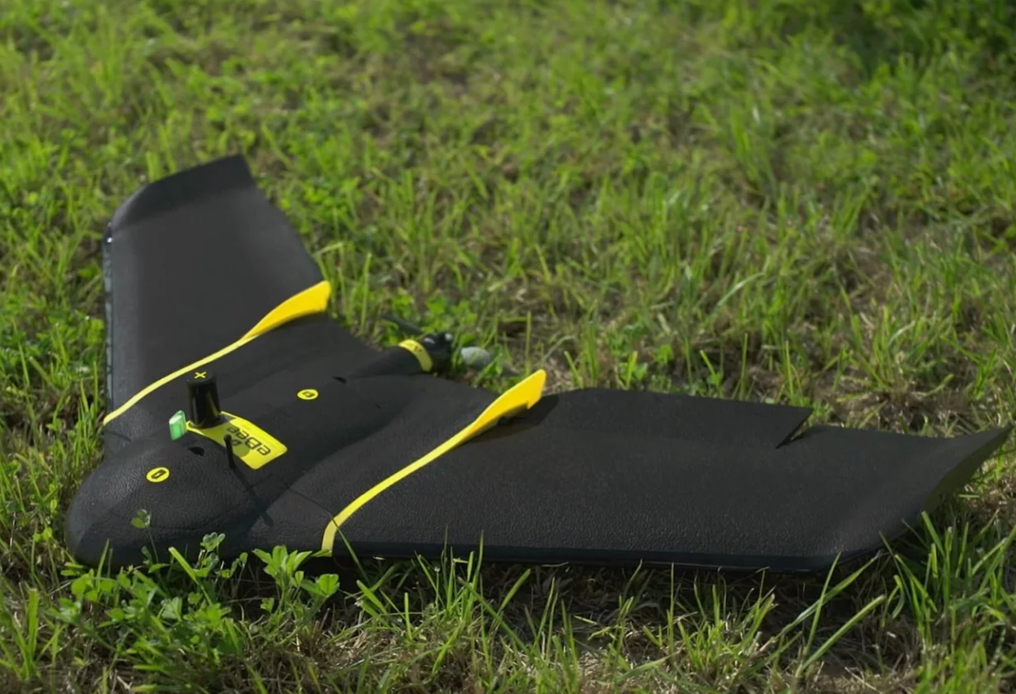
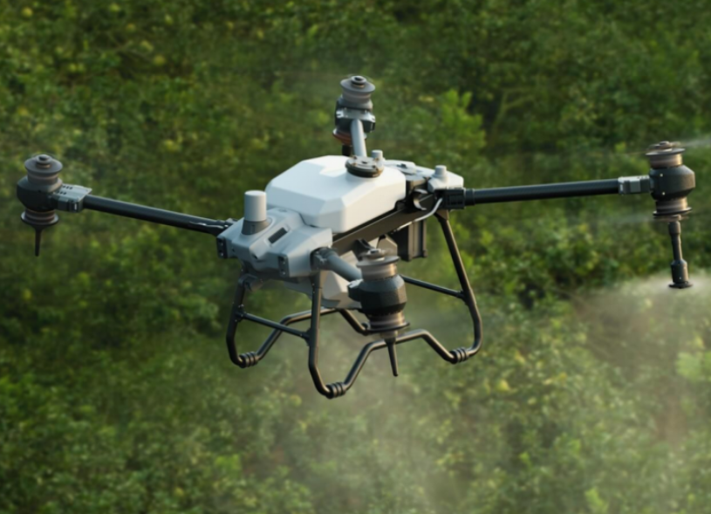
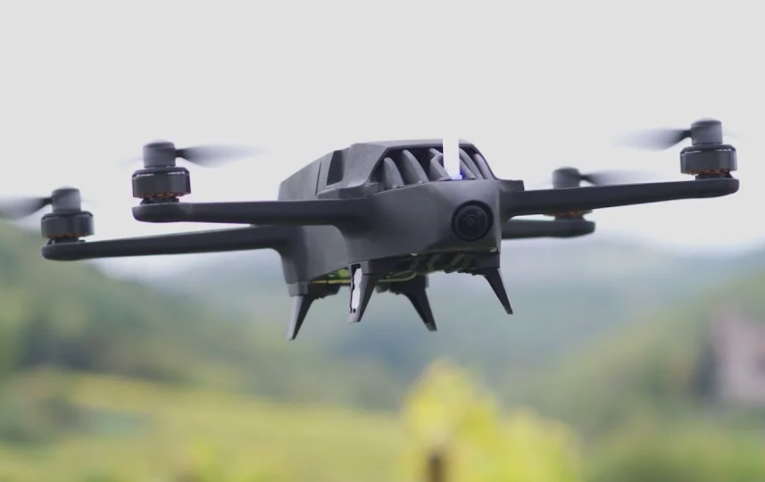
Виды БПЛА:
DJI Agras
серия беспилотников, таких как Agras T10 и T30, предназначены для опрыскивания полей и могут оснащаться различными датчиками для мониторинга состояния посевов.
Parrot Bluegrass
беспилотник, предназначенный для мониторинга и управления посевами. Он предоставляет данные о состоянии урожая и анализирует почву.
senseFly eBee X
универсальный беспилотник для картографирования сельскохозяйственных угодий. Он может использоваться для создания 3D-карт и анализа состояния полей.

Slide 6
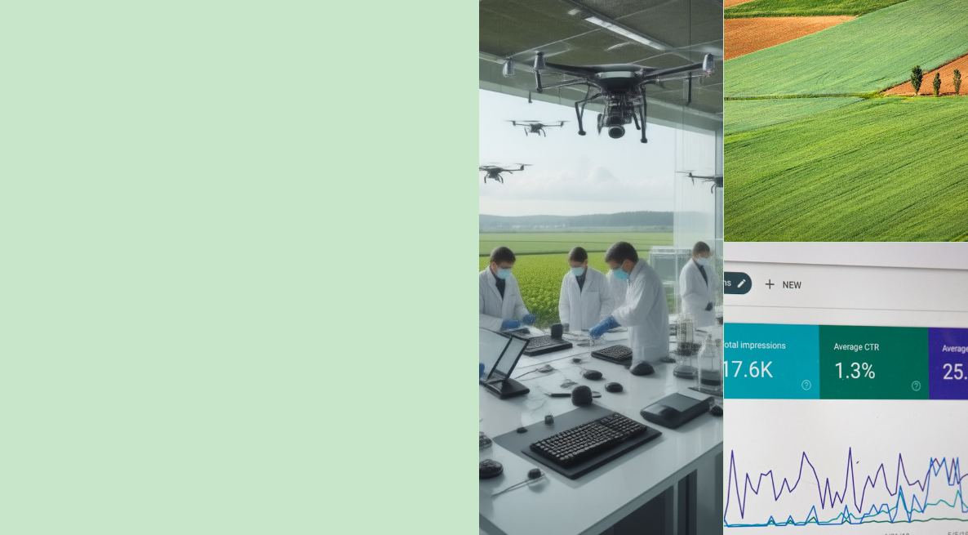
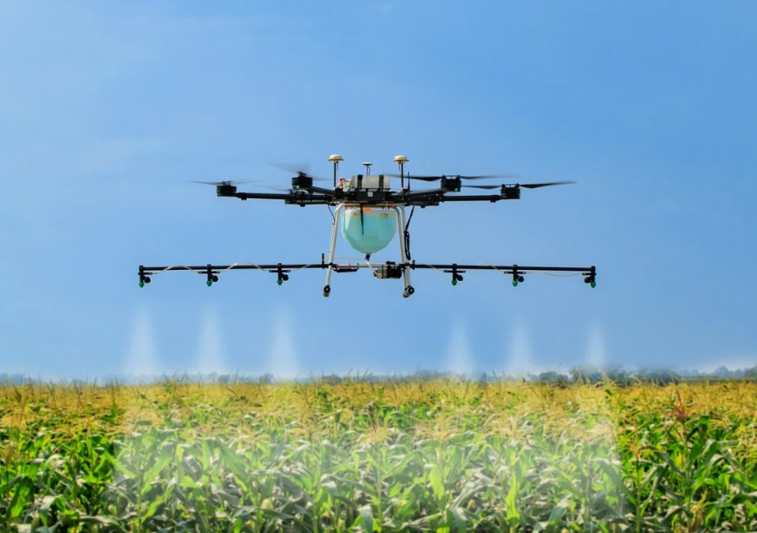
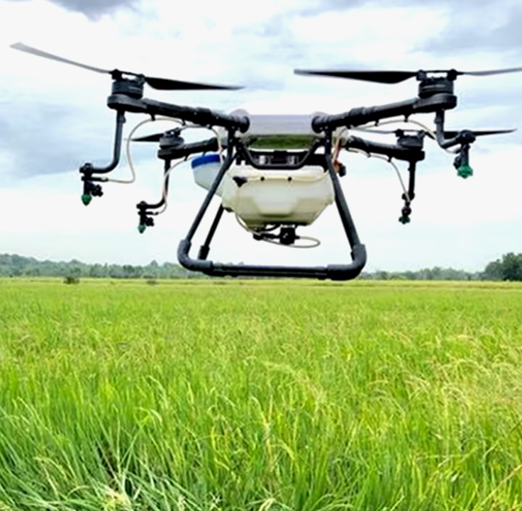
Характеристики
DJI Agras :
1 . Грузоподъемность: Обычно составляет от 10 до 30 литров, в зависимости от модели, что позволяет использовать дрон для опрыскивания больших площадей.
2. Время полета: Обычно от 10 до 30 минут, в зависимости от нагрузки и условий полета.
3. Устойчивость к погодным условиям: DJI Agras разрабатываются с учетом работы в различных погодных условиях, включая устойчивость к влаге и пыли.

Slide 7

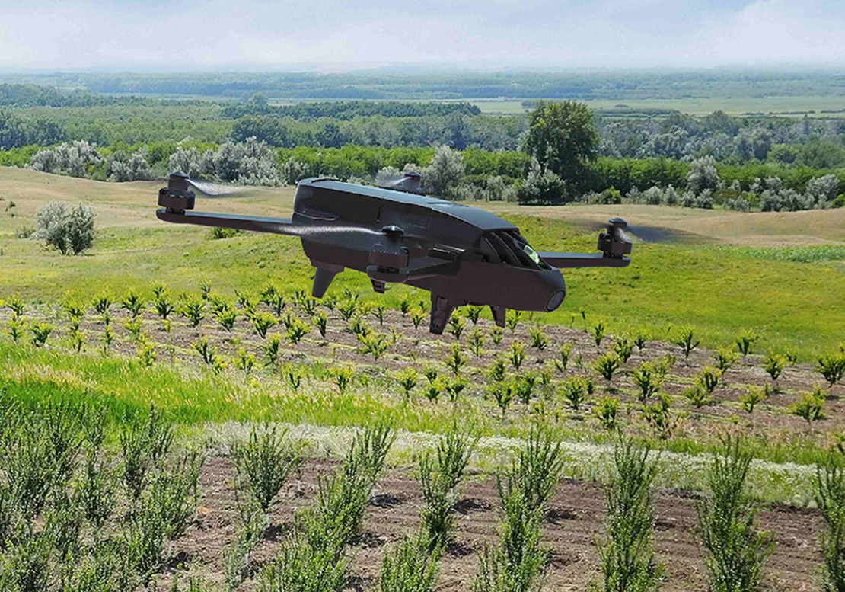
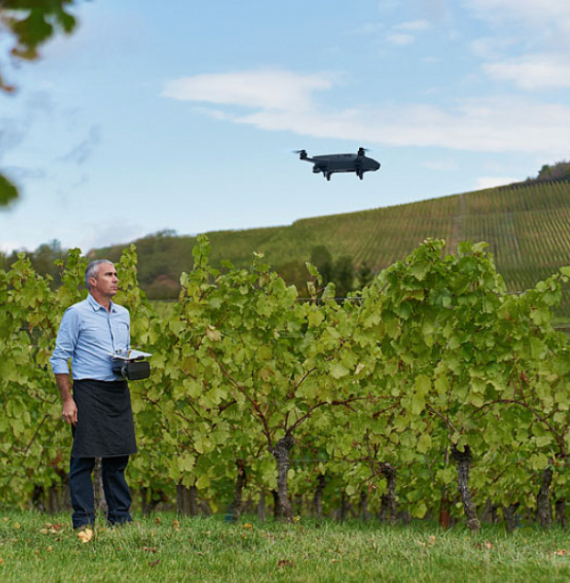
Parrot Bluegrass:
1. Время полёта:
Время полёта обычно составляет от 25 до 30 минут, в зависимости от условий и загруженности оборудования.
2. Управление:
• Управляется с помощью специального приложения, которое предоставляет функции для планирования маршрутов и анализа собранных данных.
3.Навигация:
• Поддержка GPS и других систем навигации, что обеспечивает стабильный полёт и возможность автономного выполнения миссий.

Slide 8

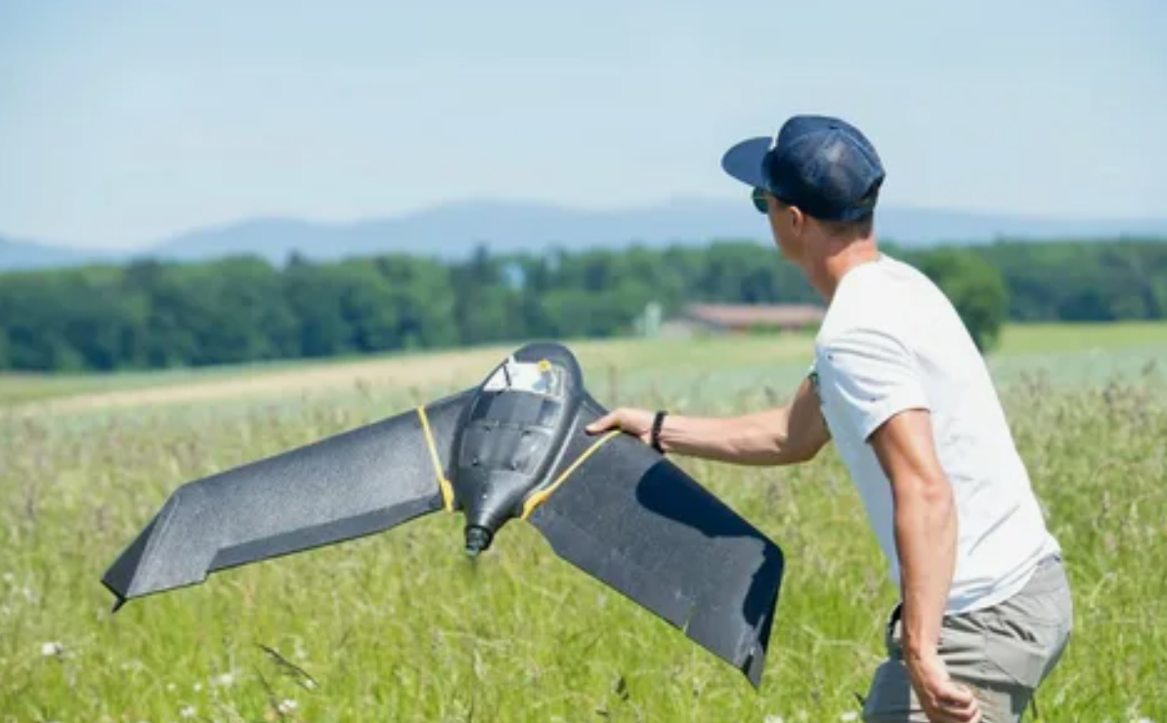
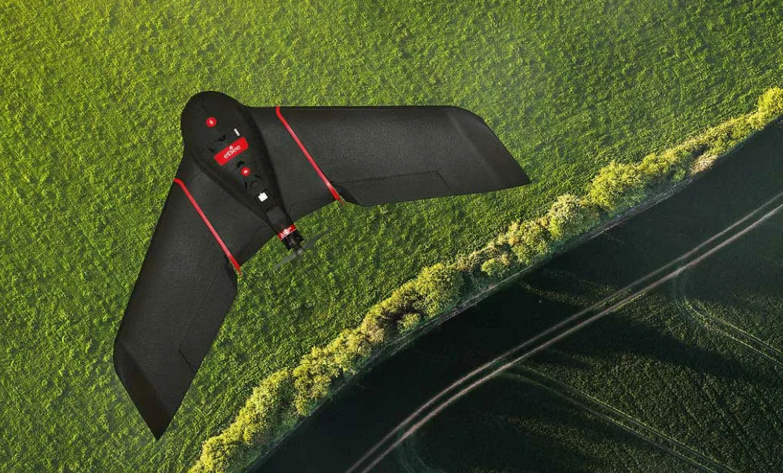
SenseFly eBee X:
1. Дальность полета: eBee X может работать на расстоянии до 90 минут, в зависимости от установленного оборудования и условий полета.
2. Максимальный полет: Дрон способен работать на высоте до 3 000 метров над уровнем моря, что позволяет ему выполнять съемку в различных ландшафтах.
3.Вес: Вес дрона составляет около 1,6 кг, что делает его легким и портативным.

Slide 9

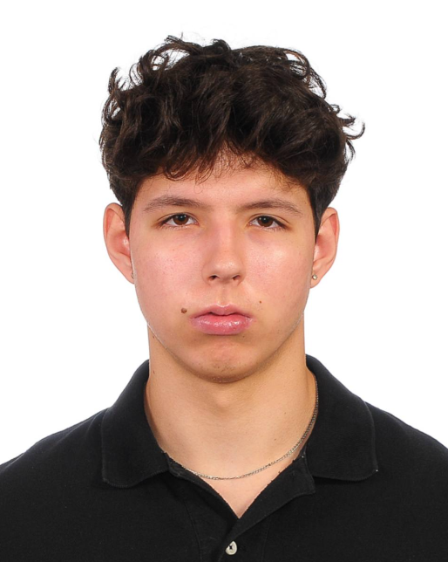
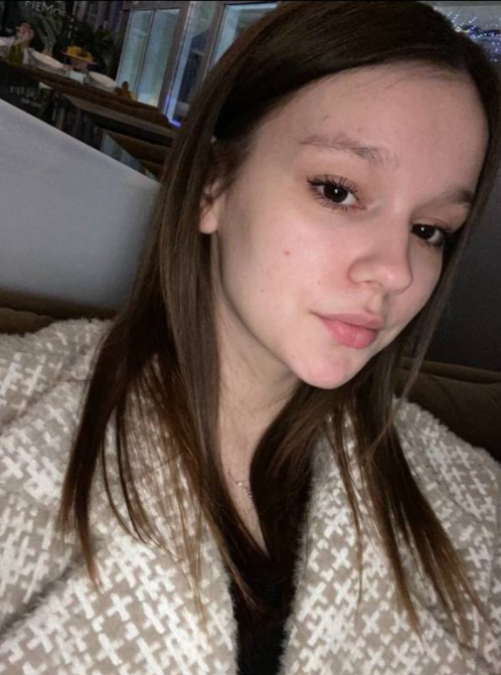
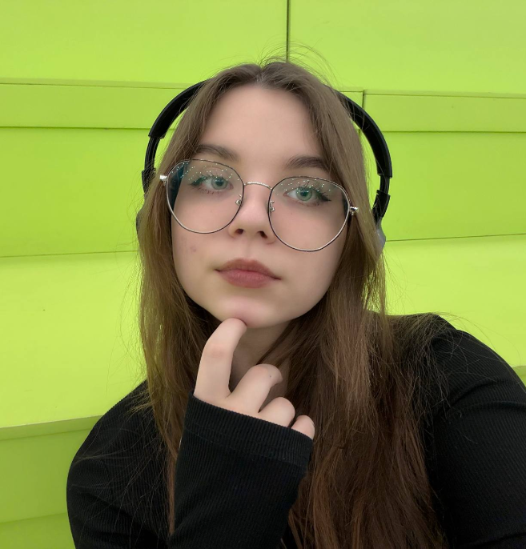
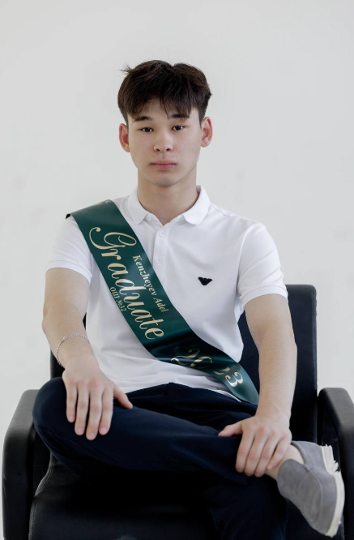
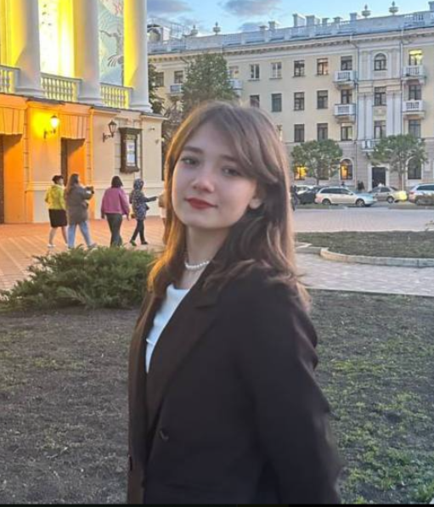
Команда
Гр.ЭУЭ-2-23
Буланцева Анжелика Витальевна
Баталов Алексей Сергеевич
Аничхина Ксения Николаевна
(лидер)
Кенжеев Адель Саматович
Глущенко Екатерина Владимировна

Slide 10
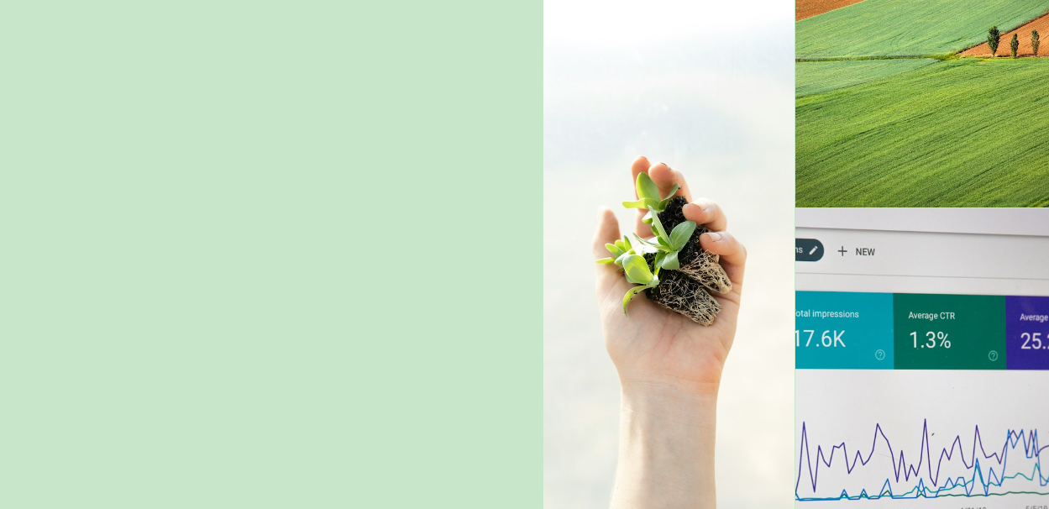
Лидер команды:
Аничхина Ксения Николаевна
Телефон: 89968453604
Почта: anichkseniya@mail.ru

